Slide 1
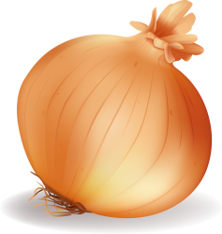
Свет, вода и тепло в жизни растений (лука).
Проект подготовили и провели:
воспитатели группы №4 «Непоседы»
Полякова Г.Н.
Иосафова Т.Н.

Slide 2
Тип проекта: познавательно-исследовательский, краткосрочный.
По характеру контактов: в рамках одной возрастной группы.
По характеру участия ребёнка: участник от зарождения до получения окончательного результата.
Участники проекта: дети старшей группы, воспитатели, родители.
Руководители проекта: воспитатели группы Полякова Г.Н., Иосафова Т.Н

Slide 3
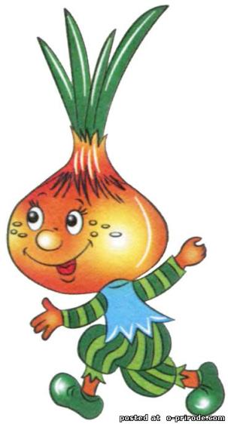

Slide 4
Задачи проекта:
Формировать представления детей о том, как свет, тепло и вода влияют на жизнь и рост растений (лука).
Развивать познавательно-исследовательские способности у детей.
Воспитывать трудолюбие, желание помогать взрослым.

Slide 5
Цели проекта:
Создать условия для развития познавательно-исследовательских способностей детей.
Учить бережно относиться к природе. Закреплять новые знания с опорой на жизненный опыт.
Обогащать словарный запас детей, развивать речь, активизировать употребление прилагательных, глаголов в речи детей.
Знакомить с музыкальными произведениями, связанными с тематикой проекта.
Учить детей ухаживать и наблюдать за луком.
Знакомить с художественными произведениями, связанными с луком.
Продолжать развивать мелкую моторику рук, навыки работы карандашом, кистью, различные приёмы лепки. Учить использовать в творческой деятельности, ранее приобретённые знания и навыки.
Развивать у детей интерес к изобразительной, художественной деятельности.

Slide 6
Основные принципы работы:
Принцип систематичности и последовательности.
Принцип активности, творчества.
Принцип гуманизации (ориентация на любовь к природе)
Принцип интеграции.
Формирование разносторонних знаний о луке.
Возрастание речевой компетенции.
Сравнивать лук по условиям исследования.
Отвечать на вопросы, делать простейшие выводы.
Развитие познавательно-исследовательских и творческих способностей.

Slide 7
План реализации проекта:
Ознакомительная консультация родителей относительно назначения проекта.
Подготовка методической литературы по тематике проекта.
Подготовка наглядного материала (картинки, дидактические игры, подвижные игры, иллюстрации.)
Подготовка художественной литературы по теме.
Рассматривание иллюстраций, картинок, открыток.
Беседы с детьми.
Раскрашивание картинок и рисование лука карандашами и красками, а также способом техники «Бумажная пластика» художественной техники «Пластилинография»- рисование пластилином.

Slide 8
Дидактические и настольные игры.

Slide 9
Реализация проекта
Подготовительная часть
Беседа с родителями «Знакомство с проектом».
Привлечение родителей к реализации проекта «Свет, вода и тепло в жизни растений (лука)»
Создание условий для организации и проведения проекта.
Анкетирование родителей «Экспериментальная деятельность»
Консультация «Что за полезные растения?»
Подготовка одинаковых баночек и луковиц.
Фоторепортаж: - Лук на начальном этапе
- Наблюдение за луком в исследуемых условиях.
- Результат, выявленный в ходе исследования.

Slide 10
Основная часть.
Беседы с детьми о том, как влияют свет, вода и тепло на жизнь растений (лука). Закрепить знания детей о строении лука, об условиях, необходимых для роста растений.
Рассматривание иллюстраций, картинок, где кругозор пополняется знаниями характерных особенностей лука.
Чтение рассказов, сказок, стихотворений, загадывание загадок, чтение пословиц и поговорок, потешек, песен, связанных с луком.
Использование физкультминуток, пальчиковых игр, подвижных игр во всех видах деятельности.
Проведение дидактических и настольно-печатных игр: «Где мы растем?», «Овощное лото», «Зеленый друг», «Вершки и корешки», «Овощи и фрукты».
Проведение наблюдений за происходящими изменениями в жизни растений в определенных условиях.
Ведение дневника наблюдений за ростом лука.
Рисование и лепка лука в свободной деятельности.
Совместный с детьми уход за луком: доливать воду в баночки.

Slide 11
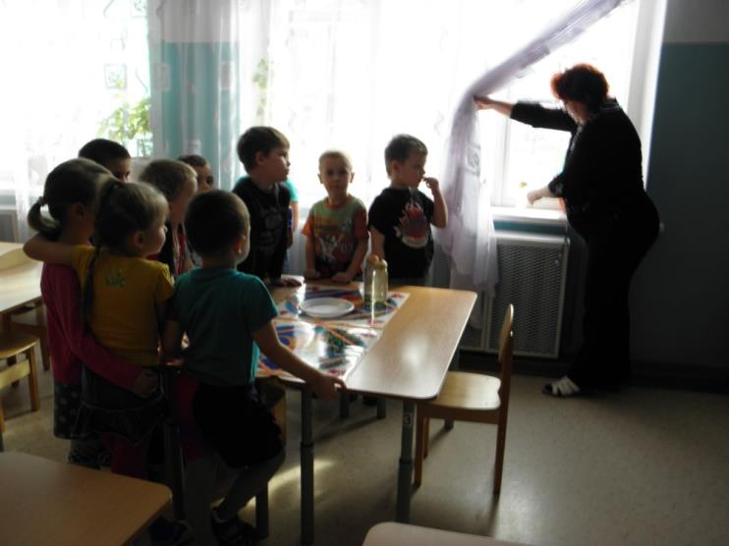
1 день наблюдения объект – лук.

Slide 12
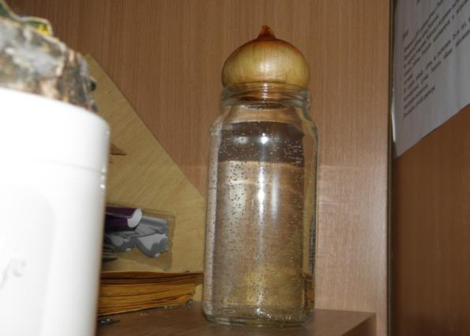
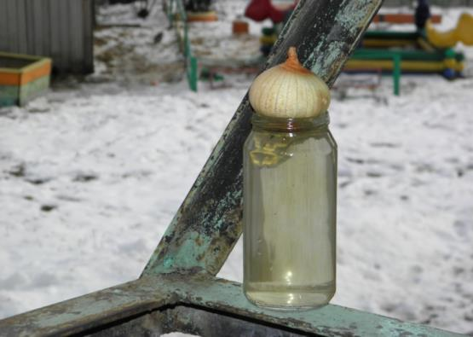
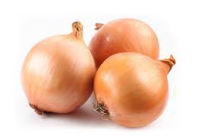
Лук (свет, вода, тепло)(С) –подоконник Лук (вода, тепло)(Т) – закрытый шкаф Лук (вода, свет)(Х) – балкон (улица)

Slide 13
Рисунки детей 1 дня наблюдений.

Slide 14
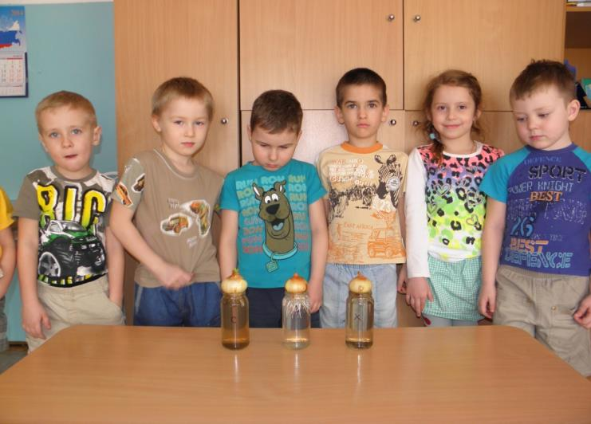
4 день наблюдения.

Slide 15
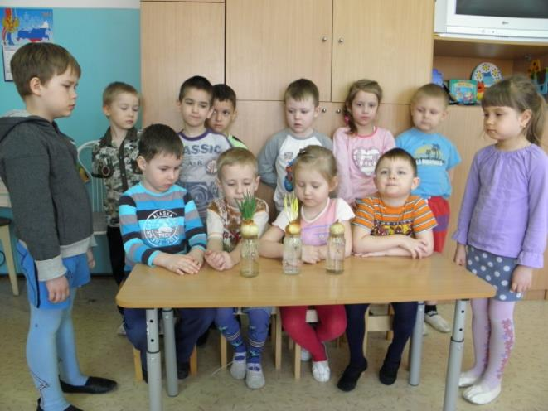
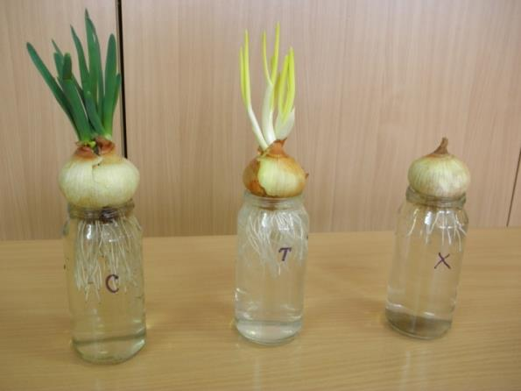
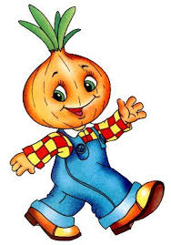
8 день наблюдений.

Slide 16
Рисунки детей 8 дня наблюдений.

Slide 17
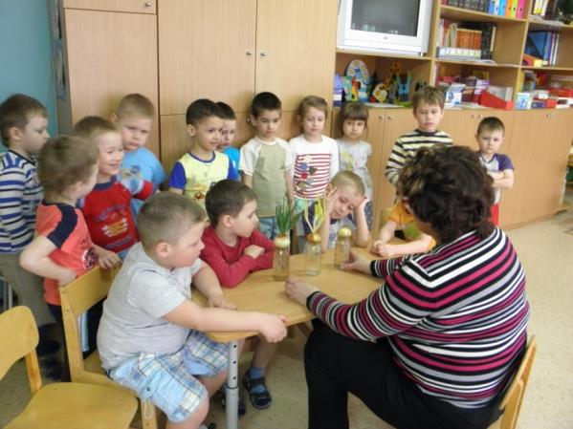
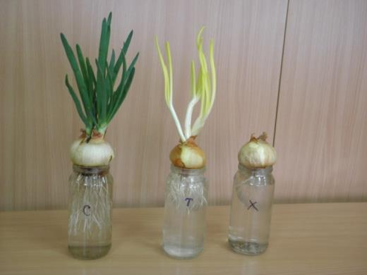
11 день наблюдений.
Мы ребята, малыши Любим потрудиться. Вот посадим скоро лук, Будем им гордиться.

Slide 18
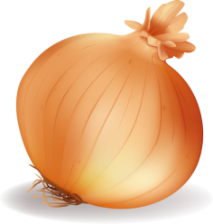
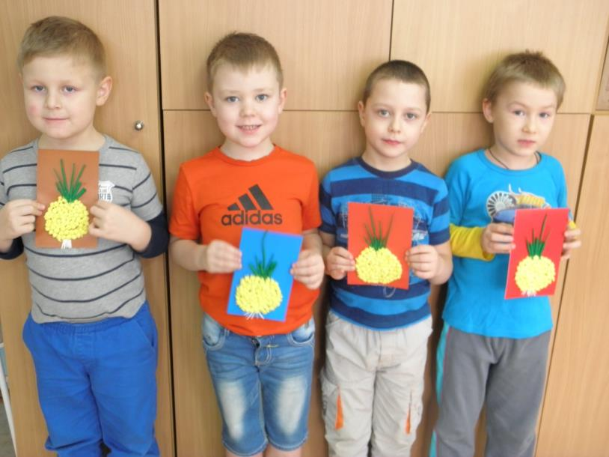
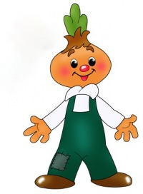
«Лук» в технике «Бумажная пластика»

Slide 19
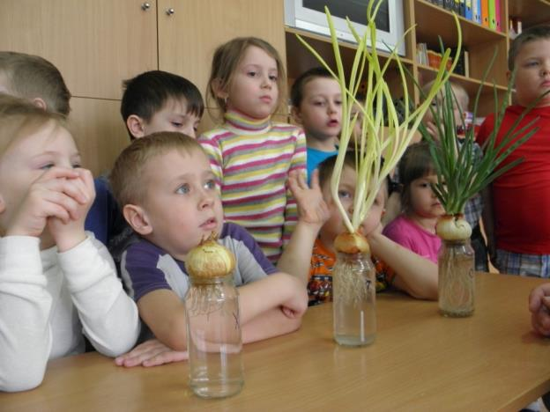
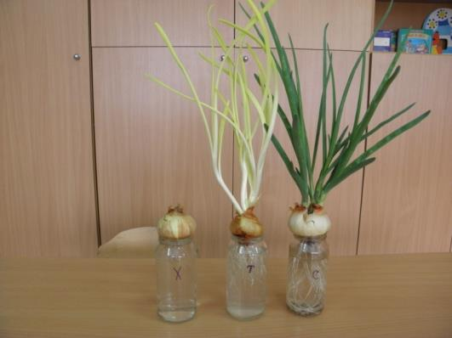
20 день наблюдений.
Мы растим его, храним, Ведь наш лук не заменим Он помощник нам везде – И в лекарстве, и в еде.

Slide 20
Рисунки детей 20 дня наблюдений.

Slide 21
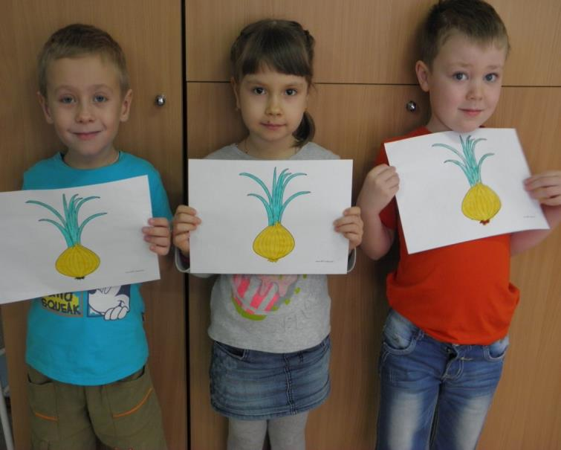
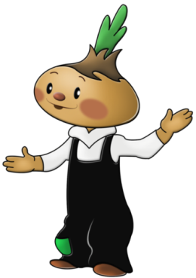
Лук – раскраска.

Slide 22
21 день наблюдений. Все баночки с луком выставляем на подоконник, создаем одинаковые условия для развития и жизни растений (лука) - (свет, тепло, вода)

Slide 23
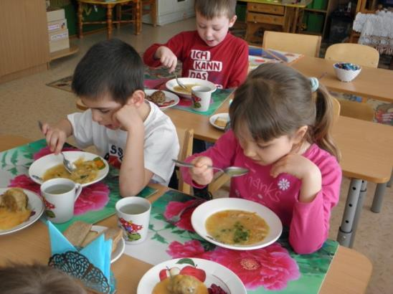
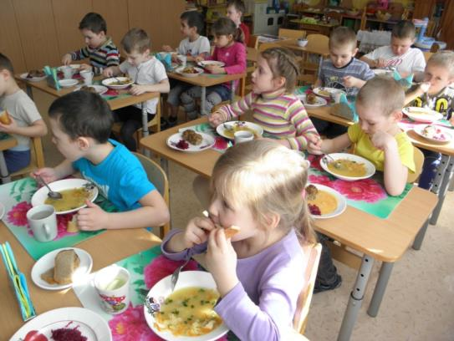
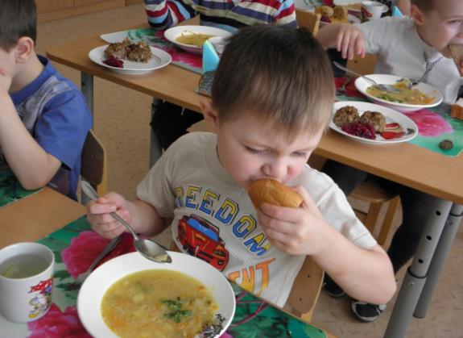
Хоть он горький, но полезный! Защищает от болезней! Микробам разным он не друг- Потому что это ЛУК!

Slide 24
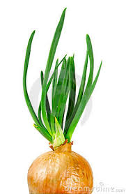
Завершающая часть.
Участие в конкурсе наш оригинальный плакат на тему: «Свет, вода и тепло в жизни растений (лука)».
Организуется фотосессия с плакатом и детскими работами на тему: «Лук - наш лучший друг!»
Выставка детских работ на тему:
«Лук наш лучший друг!»
Вручение активным детям и родителям
сувениров и благодарственных писем.

Slide 25
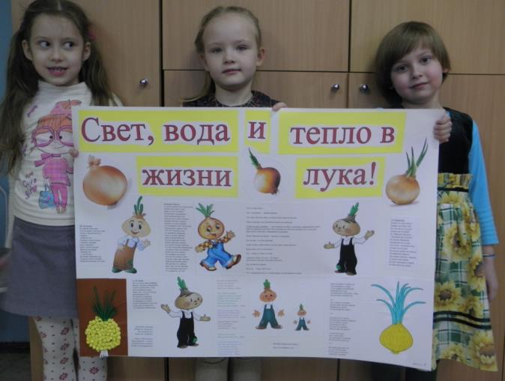
Наш оригинальный плакат.

Slide 26
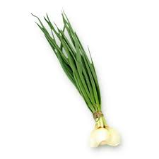
Итог проекта:
В конце проекта количество вопросов возросло, потребность получить ответы экспериментальным путем укрепилось, действия детей стали более целенаправленными.
Появились попытки работать самостоятельно.
Возрос интерес к особенностям жизни и росту лука, интерес и бережное отношение к природе.

Slide 27
Спасибо за внимание!

